Slide 1
KHỞI ĐỘNG

Slide 2
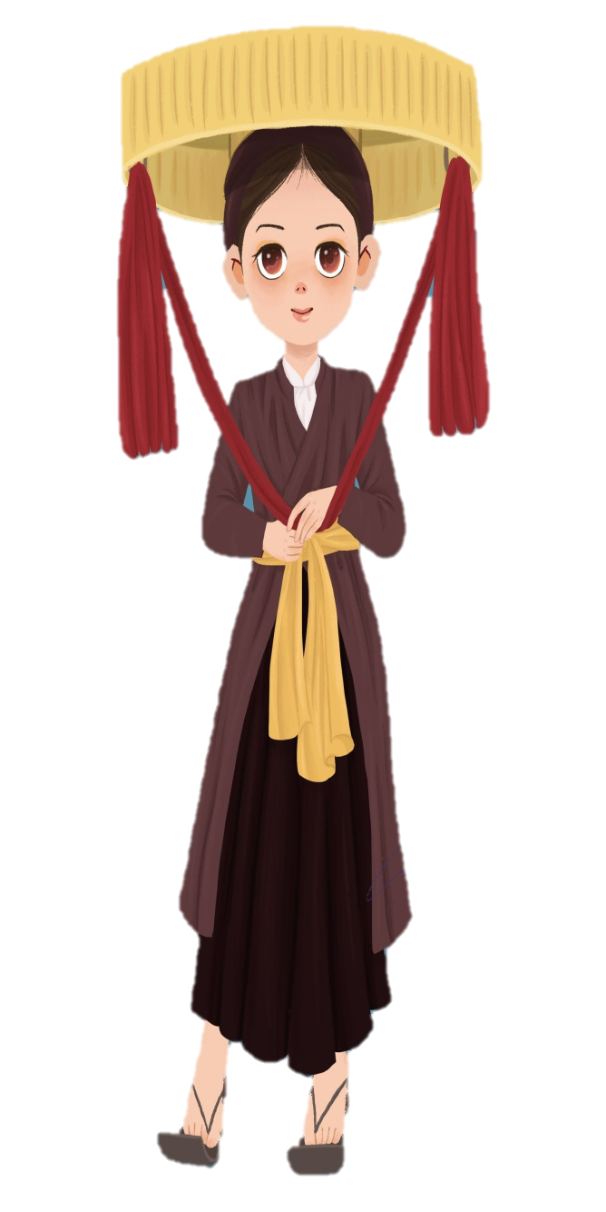
Nhiệm vụ
- Xem một đoạn Video trích từ chèo Kim Nham
- HS chia sẻ cảm nhận về đoạn trích.

Slide 4
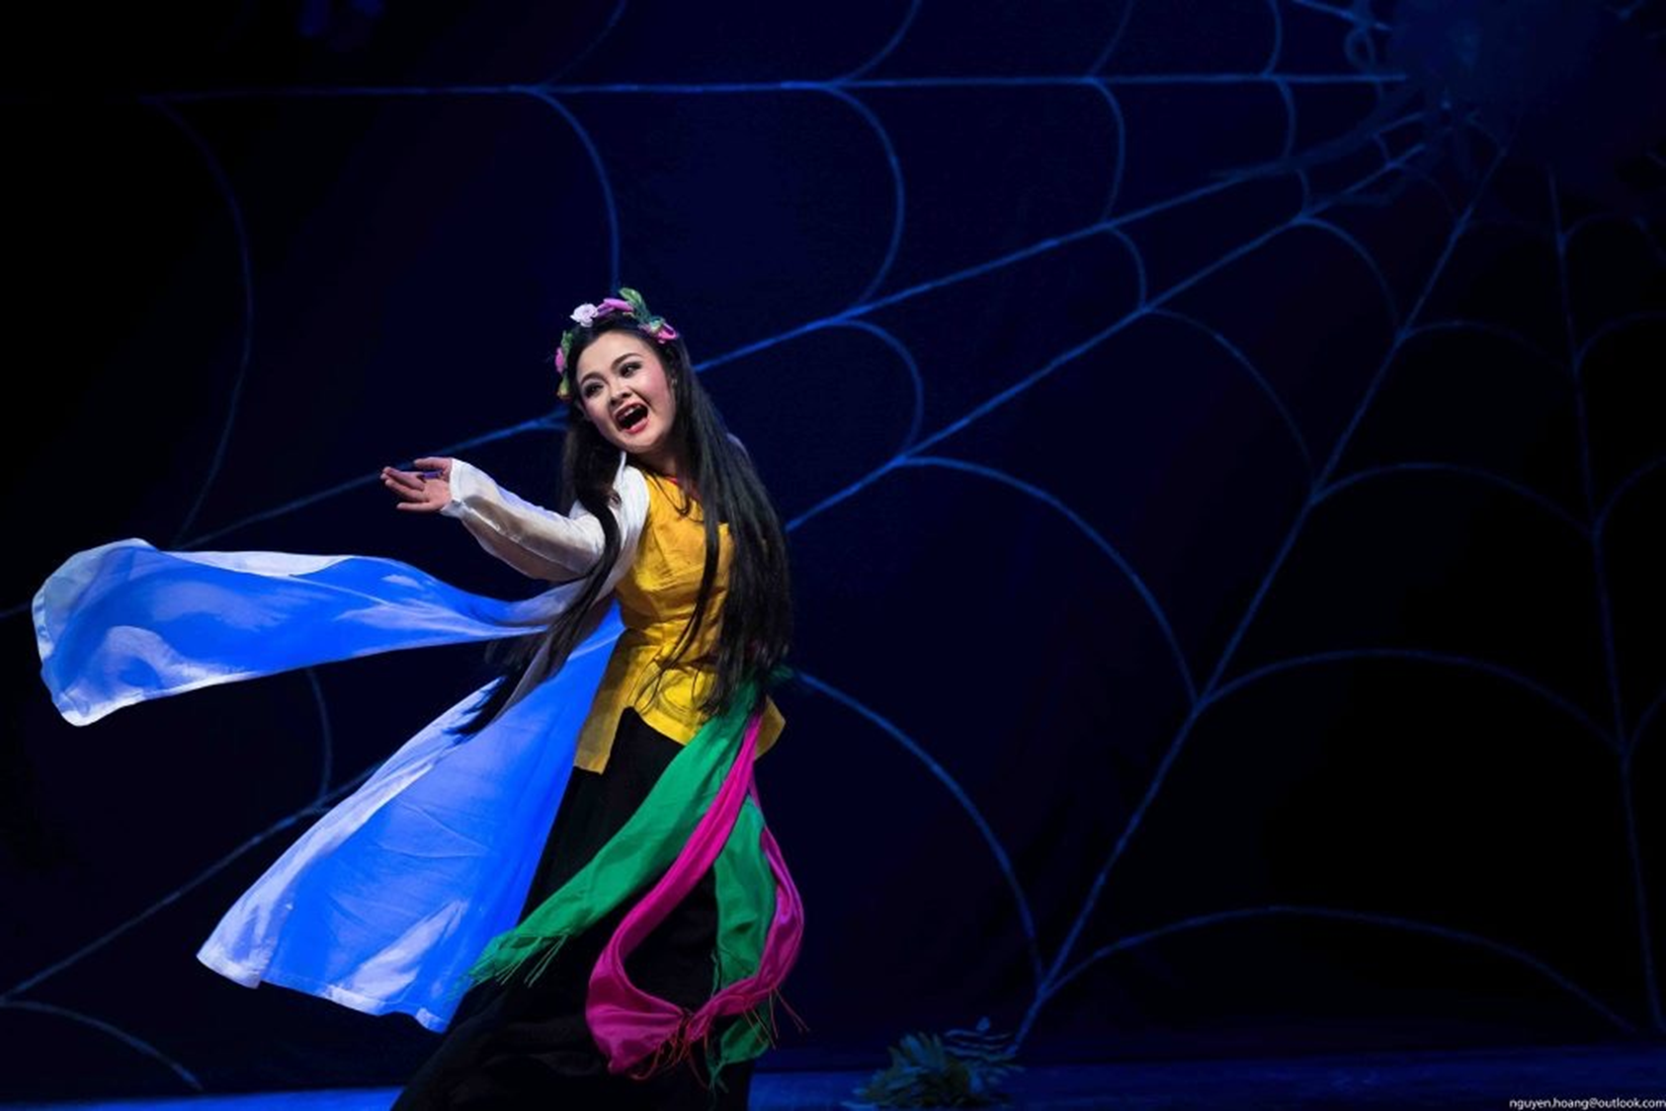
Bài 3:
KỊCH BẢN CHÈO VÀ TUỒNG

Slide 5
XÚY VÂN
GIẢ DẠI
Trích chèo
Kim Nham

Slide 6
MỤC TIÊU BÀI HỌC
Học sinh vận dụng tri thức Ngữ văn để:
Xác định lối nói, làn điệu, vũ điệu, chỉ dẫn sân khấu kể lại việc Xúy Vân giả dại
Chỉ ra lời nói, câu hát, chỉ dẫn để thể hiện: Sự nhập vai điên dại của Xúy Vân, ước mơ về cuộc sống gia đình và thực tế cuộc sống của Xúy Vân trong gia đình chồng
Phân tích tâm trạng của Xúy Vân qua lối nói, làn điệu chèo
Nêu được quan điểm về nhân vật Xúy Vân (Đáng thương hay đáng trách)

Slide 7
MỤC TIÊU BÀI HỌC
Học sinh xác định được tầm quan trọng văn bản ngôn từ thể hiện tích truyện làm nền cho toàn bộ hoạt động biểu diễn của vở chèo, tầm quan trọng của diễn xuất gồm hát, múa và các hình thức biểu cảm trong vở chèo.
Học sinh tìm hiểu thêm ý nghĩa đời sống văn hóa làng xã của Việt Nam thuở xưa.

Slide 8
02
HÌNH THÀNH
KIẾN THỨC MỚI

Slide 9
I. Tìm hiểu chung
1. Vài nét về chèo cổ
Phiếu học tập 01: Tìm hiểu thể loại chèo cổ
Tìm hiểu về Chèo cổ
a. Thế nào là chèo cổ? b. Nguồn gốc? c. Đặc trưng của chèo cổ? d. Những vở chèo cổ đặc sắc? e. Thế nào là kịch bản chèo?

Slide 10
Khái niệm: (1)
Về nội dung tư tưởng: + Phản ánh đời sống vật chất, tâm hồn, tình cảm của con người trong xã hội phong kiến.
+ Ca ngợi những phẩm chất đạo đức tốt đẹp.....
+ Phê phán các thói hư tật xấu trong xã hội.
+ Thể hiện sâu sắc tinh thần nhân văn. (1)
Nguồn gốc: (2)
Chèo cổ (chèo sân đình/
chèo truyền thống)
Quan Âm Thị Kính, Lưu Bình – Dương Lễ, Kim Nham, Trương Viên, Từ Thức,… (2)
Đặc trưng : (3)
Là loại kịch hát, múa dân gian, kể chuyện, diễn kịch bằng hình thức sân khấu... (3)
Về hình thức:bộ môn nghệ thuật tổng hợp của ngôn từ, âm nhạc, vũ đạo, tạo hình,… (4)
Những vở chèo cổ đặc sắc:(4)
Ra đời từ xa xưa, phát triển mạnh mẽ ở vùng đồng bằng Bắc Bộ. (5)

Slide 11
SỞ GIÁO DỤC VÀ ĐÀO TẠO THÁI BÌNH
Kịch bản chèo:
TRƯỜNG THPT DIÊM ĐIỀN
Chào mừng quý thầy cô đến dự giờ môn Ngữ văn
Lớp 10 C1
Là phần nội dung chính của vở diễn, thường lấy các truyện cổ tích, truyện Nôm, truyện cười, được các nghệ nhân hoặc nhà sưu tầm nghiên cứu ghi chép lại thành văn bản.
Có cốt truyện, nhân vật kèm lời thoại và các chỉ dẫn về bối cảnh, trang phục, hoạt động trên sân khấu,…
Giáo viên: Trần Thị Tuyết Nhung

Slide 12
1. Lối nói, làn điệu, vũ điệu, chỉ dẫn sân khấu kể lại việc Xúy Vân giả dại
Lối nói: như nói lệch, vỉa, nói điệu sử rầu, nói.
Làn điệu: Quá giang, con gà rừng, sắp, sa lệch, hát ngược.
Vũ điệu: Múa điệu bắt nhện, xe tơ, dệt cửi.
Chỉ dẫn sân khấu: Đế

Slide 13
Phiếu Phiếu học tập 01: học tập 01:
Phiếu học tập số 2: Tìm hiểu vở chèo Kim Nham
Nêu xuất xứ?
2. Tóm tắt
3. Nêu nội dung chính?

Slide 14
Là một trong số các vở chèo cổ kinh điển của nghệ thuật sân khấu chèo Việt Nam.
Xuất xứ
Nêu cao bài học đạo lí khi thể hiện quan hệ gia đình, vợ chồng.
2.Vở chèo Kim Nham
Nội dung chính
Đồng thời cũng bộc lộ niềm cảm thông với thân phận người phụ nữ trong xã hội nam quyền xưa.
Tóm tắt (SGK/Tr64,65)

Slide 15
- Về nghệ thuật: Hội tụ được những tinh hoa của nghệ thuật chèo, vừa giàu tính bi kịch, vừa đầy tiếng cười hài hước.
- Tích trò Kim Nham có một số dị bản

Slide 16
3
Văn bản “Xúy Vân giả dại”
Đọc: chú ý các chỉ dẫn in nghiêng trong ngoặc đơn.
Đọc và tìm hiểu chú thích, từ khó
Chú thích: HS theo dõi các chú thích ở SGK
Giải thích các từ khó.

Slide 17
PHIẾU HT 03: Tìm hiểu khái quát văn bản "Xúy Vân giả dại”Đọc văn bản " Xúy Vân giả dại" và trả lời các câu hỏi sau:
Câu hỏi tìm ý | Trả lời
a. Nêu vị trí, bối cảnh của đoạn trích?
b. Nhan đề đoạn trích gợi cho em suy nghĩ gì?
c. Xác định bố cục của văn bản?

Slide 18
3. Văn bản Xúy Vân giả dại
a. Vị trí:
- là một trích đoạn đặc sắc trong vở chèo cổ Kim Nham
- Kể sự việc Xúy Vân giả dại theo lời Trần Phương để buộc Kim Nham phải trả nàng về nhà
b. Nhan đề:
Xuý Vân không dại mà chỉ “giả”
- Những lời nói câu hát nghe như nửa tỉnh nửa mê, những hình ảnh rời rạc, tiếng hét thất thanh và tiếng cười như điên dại.
- Xúy Vân vẫn rất tỉnh táo giãi bày

Slide 19
Bố cục
Phần 1
Xuý Vân xuất hiện (từ đầu đến “ai biết là ai?”)
Xuý Vân xưng danh (từ “bước chân vào” đến “Ờ”).
Phần 2
Phần 3
Xuý Vân giãi bày (đoạn còn lại).

Slide 20
II. Đọc hiểu chi tiết

Slide 21
Nhiệm vụ
Nhóm 1
Nhóm 2
Phiếu học tập số 4: Xác định lối nói, làn điệu, vũ điệu, chỉ dẫn sân khấu kể lại việc Xúy Vân giả dại
Phiếu học tập số 5: Chỉ ra lời nói, câu hát, chỉ dẫn để thể hiện:
- Sự nhập vai điên dại của Xúy Vân
- Sự mâu thuẫn giữa ước mơ và thực tế cuộc sống của Xúy Vân

Slide 22
Nhiệm vụ
Nhóm 3
Nhóm 4
Phiếu học tập số 06: Phân tích tâm trạng của Xúy Vân qua lối nói lệch, lời hát vỉa và lời hát quá giang
Phiếu học tập số 07: Phân tích tâm trạng của Xúy Vân qua đoạn xưng danh và lời hát điệu con gà rừng

Slide 23
PHIẾU HỌC TẬP 06: Tìm hiểu diễn biến tâm trạng của Xúy Vân trong 1 của đoạn trích và trả lời các câu hỏi:
Câu1: Trong lời nói lệch Xúy Vân đã cất tiếng than với ai? Có ý nghĩa gì?
Xác định biện pháp nghệ thuật trong lời hát vỉa của Xúy Vân? Tâm trạng của Xúy Vân thể hiện như thế nào ?
Câu 2: Xúy Vân đã muốn bộc lộ tâm sự của mình ra sao qua lời hát quá giang? Cách sử dụng từ ngữ trong lời hát quá giang có gì độc đáo?
Những từ “lụy” được nhắc đến cho thấy nỗi niềm gì của nhân vật ? Xúy Vân muốn chỉ ai là "người trăng gió" và muốn gửi gắm những tâm sự gì qua từ “gió trăng” ấy?

Slide 24
PHIẾU HỌC TẬP 07: Tìm hiểu diễn biến tâm trạng của Xúy Vân trong 2 của đoạn trích và trả lời các câu hỏi:
Câu 1: Trong lời xưng danh Xúy Vân đã kể điều gì về bản thân?
Câu 2: Chỉ ra các từ ngữ, hình ảnh thể hiện tình cảnh, ước mơ và tâm trạng của Xúy Vân qua lời hát điệu con gà rừng ?
Những từ ngữ ấy đã miêu tả diễn biến tâm lí nhân vật Xúy Vân như thế nào? Những biện pháp nghệ thuật nào đã được sử dụng trong lời hát điệu con gà rừng? Có tác dụng gì?

Slide 25
1. Xác định lối nói, làn điệu, vũ điệu, chỉ dẫn sân khấu kể lại việc Xúy Vân giả dại

Slide 26
- Lối nói: như nói lệch, vỉa, nói điệu sử rầu, nói.
Lối nói | Đặc điểm
Nói lệch: | - Một lối nói có giọng điệu riêng trong chèo, thường được dùng để tạo không khí sôi nổi hoặc gấp gáp. - Nói lệch có thể mang tính chất đỏng đảnh chua ngoa, ác nghiệt, tùy theo mô hình của nhân vật hoặc tùy theo cách chuyển hóa các mô hình nhân vật
Lời nói vỉa: | Là lời hát nối vào để bắt vào nhịp lời hát chính
Nói điệu sử rầu: | - Một lối nói có giọng điệu ngâm nga, chậm rãi, thường được dùng ở những lớp chèo giàu tính trữ tình, khi nhân vật giãi bày tâm sự.

Slide 27
- Làn điệu: Quá giang, con gà rừng, sắp, sa lệch, hát ngược.
Làn điệu | Đặc điểm
Quá giang | Sang sông, hát gọi đò, thường diễn tả tâm trạng hụt hẫng của nhân vật
Con gà rừng | Thường diễn tả tâm trạng bất bình, uất ức của nhân vật
Hát sắp | Một điệu hát tươi vui, rộn rã, trái ngược với tâm trạng nhân vật trong lời hát
Hát sa lệch | Điệu hát chèo thiết tha, ý nhị
Hát ngược | Thường được dùng để diễn tả tâm trạng điên loạn của nhân vật, lời hát được khai thác từ loại ca dao nói ngược
- Vũ điệu: Múa điệu bắt nhện, xe tơ, dệt cửi.
- Chỉ dẫn sân khấu: Đế

Slide 28
2. Chỉ ra sự nhập vai điên dại của Xúy Vân
NGUYÊN NHÂN TRỰC TIẾP
Lời xúi giục và hứa hẹn ngon ngọt của Trần Phương – (nguyên nhân này có thể được nhận biết một phần qua những chi tiết ngoài văn bản, ở đoạn tóm tắt tác phẩm và một phần qua chính đoạn xưng danh của Xuý Vân trong văn bản).
NGUYÊN NHÂN SÂU XA
- Sau khi kết duyên cùng Kim Nham, Kim Nham mải mê đèn sách bỏ mặc vợ.
- Nỗi buồn chán, cô đơn khi phải sống xa chồng và niềm khát khao cảnh sống êm đềm, hạnh phúc của Xuý Vân

Slide 29
Lời nói, câu hát chỉ dẫn thể hiện sự nhập vai điên dại của Xúy Vân
Nhiều đối tượng, sự vật được nhắc đến nhưng giữa chúng không có mối liên hệ gì với nhau.
Nhận mình là kẻ điên cuồng rồ dại
Mọi sự đã được nhân vật nhìn theo một lôgic ngược, phải đảo lại hoàn toàn thì mới đúng với ghi nhận của tri giác thông thường:
“Chuột đậu cành rào, muỗi ấp cánh dơi,
Ông Bụt kia bẻ cổ con nai,
Cái trứng gà mà tha con quạ lên ngồi trên cây”
KẺ ĐIÊN

Slide 30
Lời nói, câu hát chỉ dẫn thể hiện sự nhập vai điên dại của Xúy Vân
Tác giả dân gian đã khéo vận dụng những bài ca dao nói ngược đầy tính hài hước vốn khá phổ biến trong kho tàng ca dao:
“Bước sang tháng Sáu giá chân
Tháng Chạp nằm trần bức đổ mồ hôi
Con chuột kéo cày lồi lồi
Con trâu bốc gạo vào ngồi trong cong”
“Trời mưa cho mối bắt gà
Thòng đong cân cấn đuổi cò lao xao
Lươn nằm cho trúm bò vào
Một đàn cào cào đuổi bắt cá rô”

Slide 31
Lời nói, câu hát chỉ dẫn thể hiện sự nhập vai điên dại của Xúy Vân
- là lời cay đắng tự trong tâm can
- Mượn lời nói khi điên dại, khi bóng gió để thể hiện nỗi lòng và bộc lộ tâm sự
- Sự mâu thuẫn giữa: mơ ước của Xúy Vân > < thực tế cuộc sống của nàng chính là nguyên nhân của bi kịch
Lời tỉnh táo

Slide 32
3. Diễn biến tâm trạng của Xúy Vân
a. Tâm trạng của Xúy Vân qua lối nói lệch, lời hát vỉa và hát quá giang (Đoạn 1)
* Lời nói lệch
Đau thiết thiệt van
Than cùng bà Nguyệt.
Đánh cho lê liệt,
Chết mệt con đồng
Bắt đò sang sông
Bớ đò, bớ đò.

Slide 33
* Lời nói lệch
- Lời than mở đầu:
+ Lời than thống thiết, giọng điệu đau đớn, mài riết cắt cứa vào vào nỗi đau
+ Cất tiếng than bà Nguyệt.
- Tự xem mình như một con đồng bị quăng quật cho tơi bời đau đớn
- Cất tiếng gọi đò thảng thốt, hốt hoảng, chới với
-> Ngay từ đầu các câu không liên kết với nhau, bề ngoài chính là lời của kẻ điên nhưng bên trong tỉnh táo trong nỗi đau khổ, trong bi kịch của đời mình.

Slide 34
* Lời hát vỉa:
“Tôi kêu đò, đò nọ không thưa,
Tôi càng chờ càng đợi, càng trưa chuyến đò”
+ Hình ảnh con đò giao lưu kết nối. Nhưng Xúy Vân càng chờ đợi, con đò càng mất hút, lỡ chuyến đò, lỡ làng
+ Hình ảnh ẩn dụ cho Kim Nham, cho con đò nhân duyên.
+ Điệp ngữ càng chờ càng đợi ....da diết khắc khoải
-> Lời hát diễn tả hoàn cảnh và bộc lộ tâm trạng tự thấy mình đã dở dang, lỡ làng, bẽ bàng chua xót vì nhân duyên.

Slide 35
* Đoạn tâm trạng được thể hiện bằng điệu “hát quá giang”.
Xuý Vân buông xuôi, thuận theo sự chi phối của hoàn cảnh
Xuý Vân muốn phản kháng
“Chả nên gia thất thì về,
Ở làm chi mãi cho chúng chê, bạn cười.”
“Nên tôi phải luỵ đò…..lụy cô bán hàng”
Xuý Vân buông thả theo chuyện “gió trăng”
Xuý Vân luôn có nỗi hổ thẹn ngấm ngầm, muốn thanh minh, phân bua và cũng biết tự dặn lòng cần giữ tiết

